Slide 1


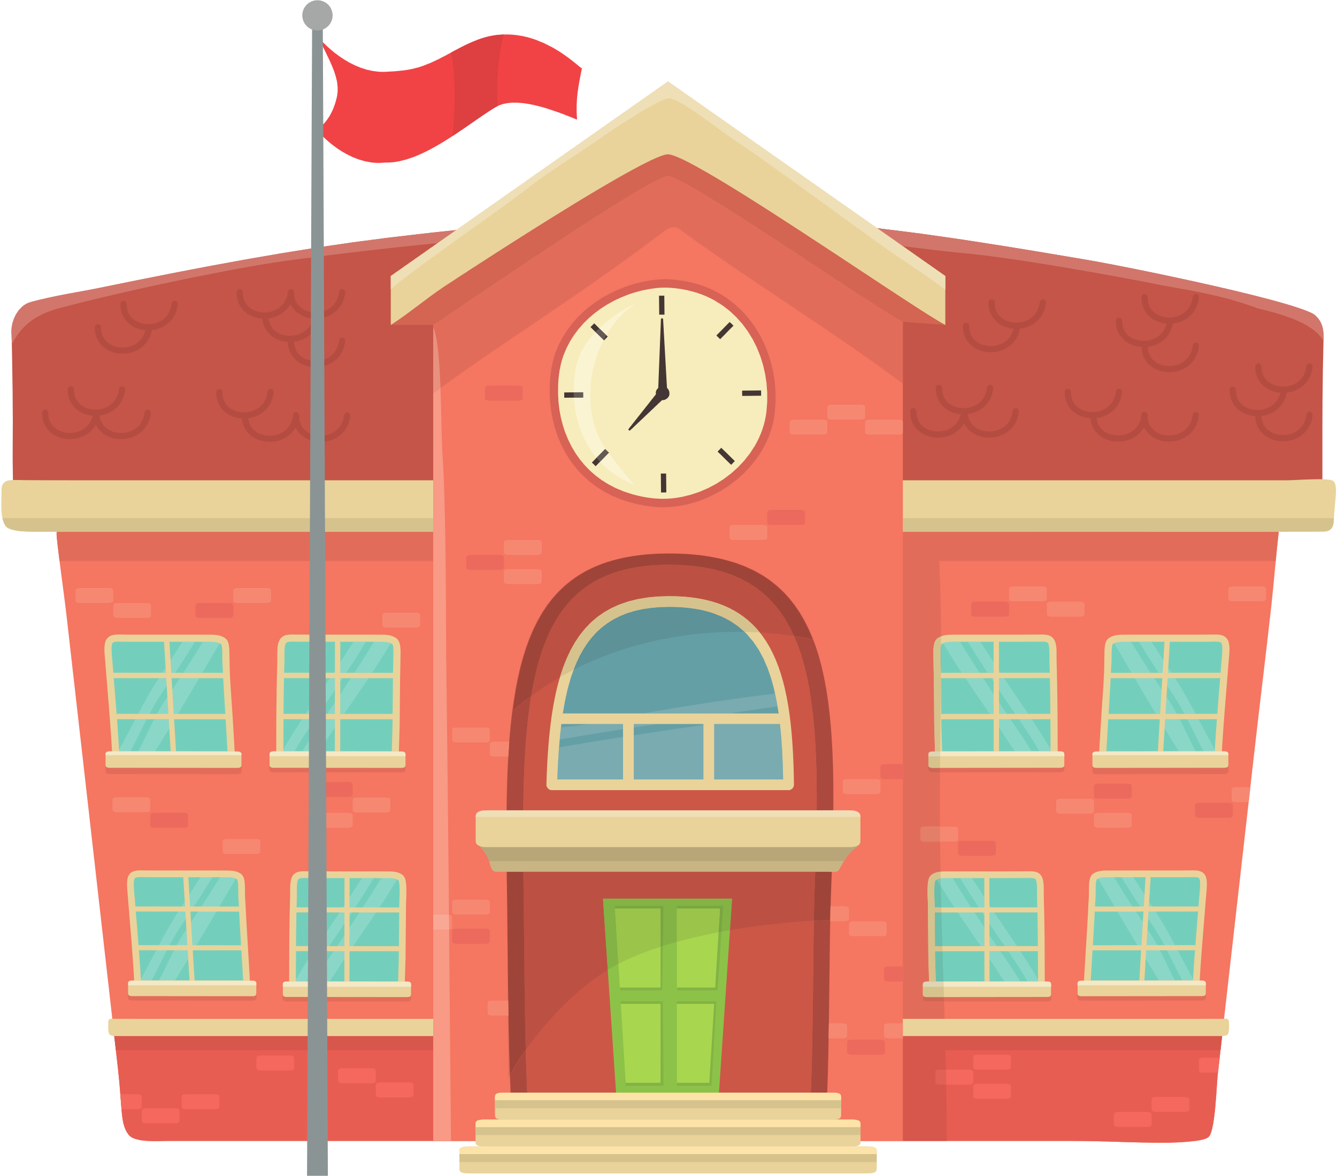



Trường Tiểu học Nguyễn Bỉnh Khiêm
BÀI GIẢNG ĐIỆN TỬ THÁNG 4
KHỐI 2
Môn: Tiếng Việt
Tên bài: Đất nước chúng mình
Năm học 2023 - 2024

Slide 2






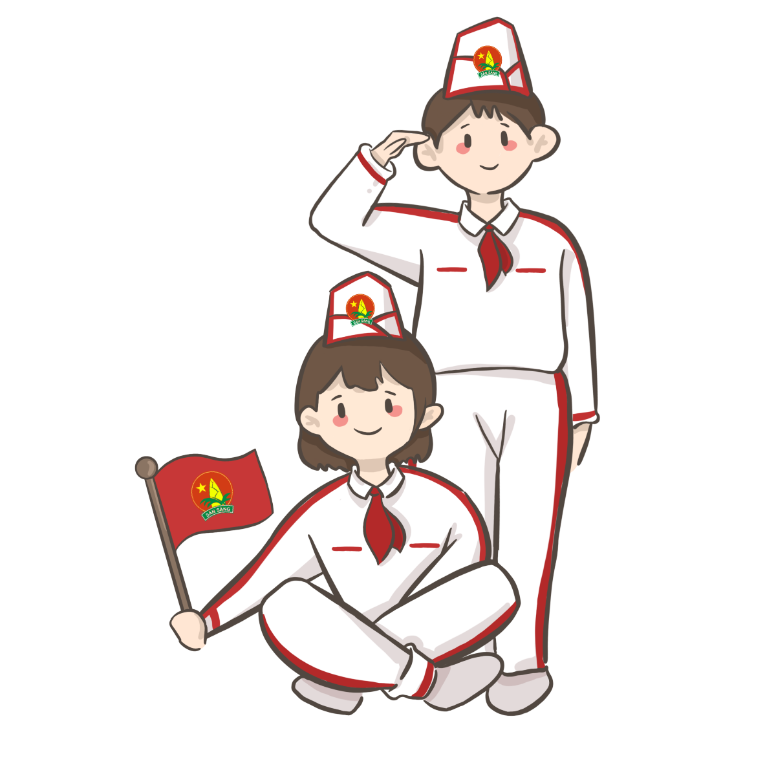
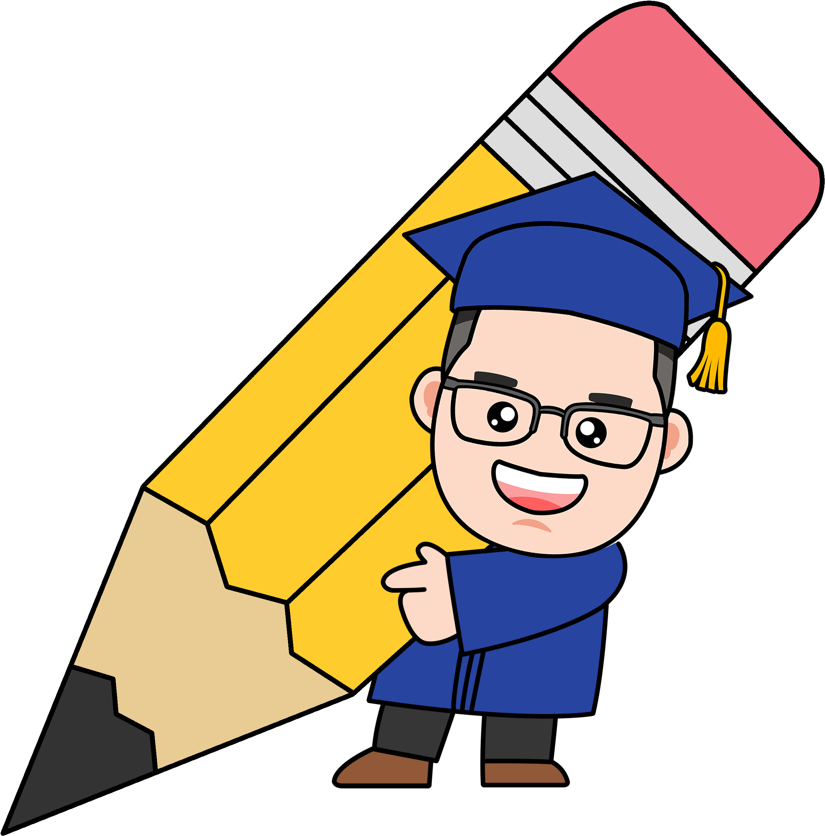

KHÁM PHÁ
KHÁM PHÁ

Slide 3


Đất nước chúng mình
Việt Nam là đất nước tươi đẹp của chúng mình. Thủ đô nước mình là Hà Nội. Lá cờ Tổ quốc hình chữ nhật, nền đỏ, ở giữa có ngôi sao vàng năm cánh.
Việt Nam có những vị anh hùng có công lớn với đất nước như Hai Bà Trưng, Bà Triệu, Trần Hưng Đạo, Quang Trung, Hồ Chí Minh,... Những con người ấy đã làm rạng danh lịch sử nước nhà.
Đất nước mình có ba miền Bắc, Trung, Nam với khí hậu khác nhau. Miền Bắc và miền Trung một năm có bốn mùa: xuân, hạ, thu, đông. Miền Nam có hai mùa: mùa mưa và mùa khô.
Trang phục truyền thống của người Việt Nam là áo dài, Áo dài thường được mặc trong dịp Tết hay lễ hội.
(Trung Sơn)

Slide 4
Đất nước chúng mình
Việt Nam là đất nước tươi đẹp của chúng mình. Thủ đô nước mình là Hà Nội. Lá cờ Tổ quốc hình chữ nhật, nền đỏ, ở giữa có ngôi sao vàng năm cánh.
Việt Nam có những vị anh hùng có công lớn với đất nước như Hai Bà Trưng, Bà Triệu, Trần Hưng Đạo, Quang Trung, Hồ Chí Minh,... Những con người ấy đã làm rạng danh lịch sử nước nhà.
Đất nước mình có ba miền Bắc, Trung, Nam với khí hậu khác nhau. Miền Bắc và miền Trung một năm có bốn mùa: xuân, hạ, thu, đông. Miền Nam có hai mùa: mùa mưa và mùa khô.
Trang phục truyền thống của người Việt Nam là áo dài, Áo dài thường được mặc trong dịp Tết hay lễ hội.
(Trung Sơn)

Slide 5
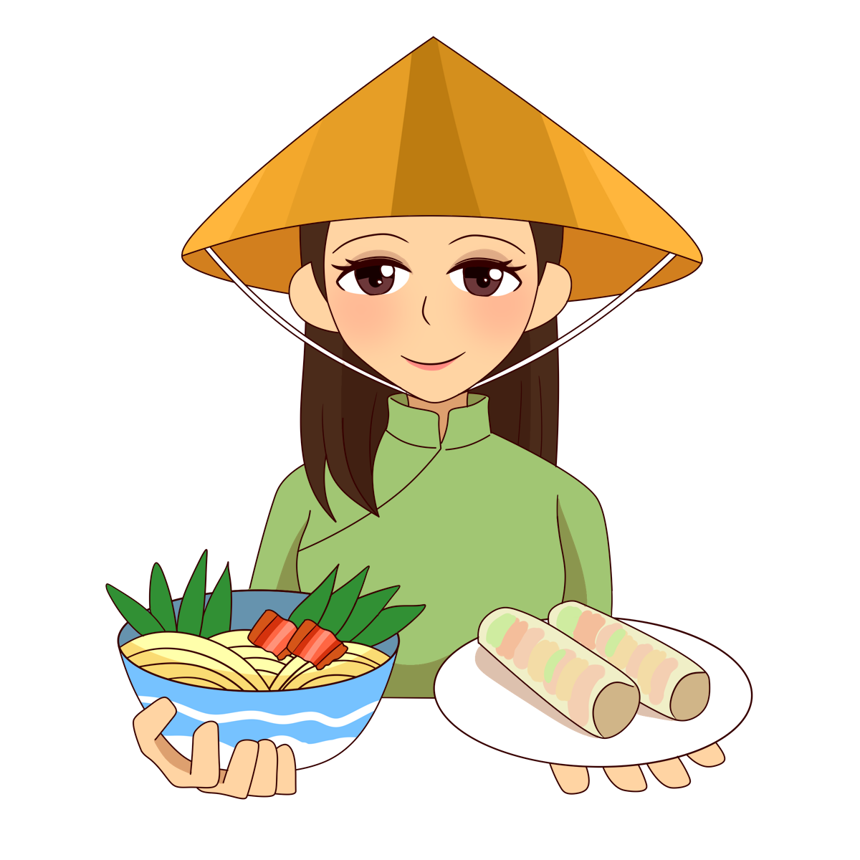
Luyện đọc câu dài
Việt Nam có những vị anh hùng/ có công lớn với đất nước như: /Hai Bà Trưng, / Bà Triệu,/ Trần Hưng Đạo, /Quang Trung,/ Hồ Chí Minh…//

Slide 6
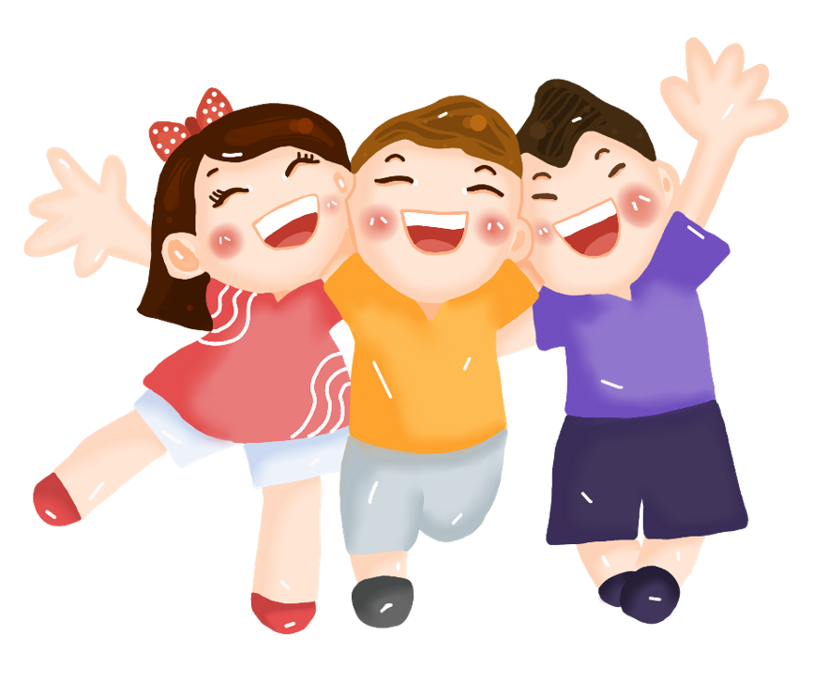
Đất nước chúng mình
Việt Nam là đất nước tươi đẹp của chúng mình. Thủ đô nước mình là Hà Nội. Lá cờ Tổ quốc hình chữ nhật, nền đỏ, ở giữa có ngôi sao vàng năm cánh.
Việt Nam có những vị anh hùng có công lớn với đất nước như Hai Bà Trưng, Bà Triệu, Trần Hưng Đạo, Quang Trung, Hồ Chí Minh,... Những con người ấy đã làm rạng danh lịch sử nước nhà.
Đất nước mình có ba miền Bắc, Trung, Nam với khí hậu khác nhau. Miền Bắc và miền Trung một năm có bốn mùa: xuân, hạ, thu, đông. Miền Nam có hai mùa: mùa mưa và mùa khô.
Trang phục truyền thống của người Việt Nam là áo dài, Áo dài thường được mặc trong dịp Tết hay lễ hội.
(Trung Sơn)
Luyện đọc
nhóm 4

Slide 7
HOẠT ĐỘNG
HOẠT ĐỘNG

Slide 8
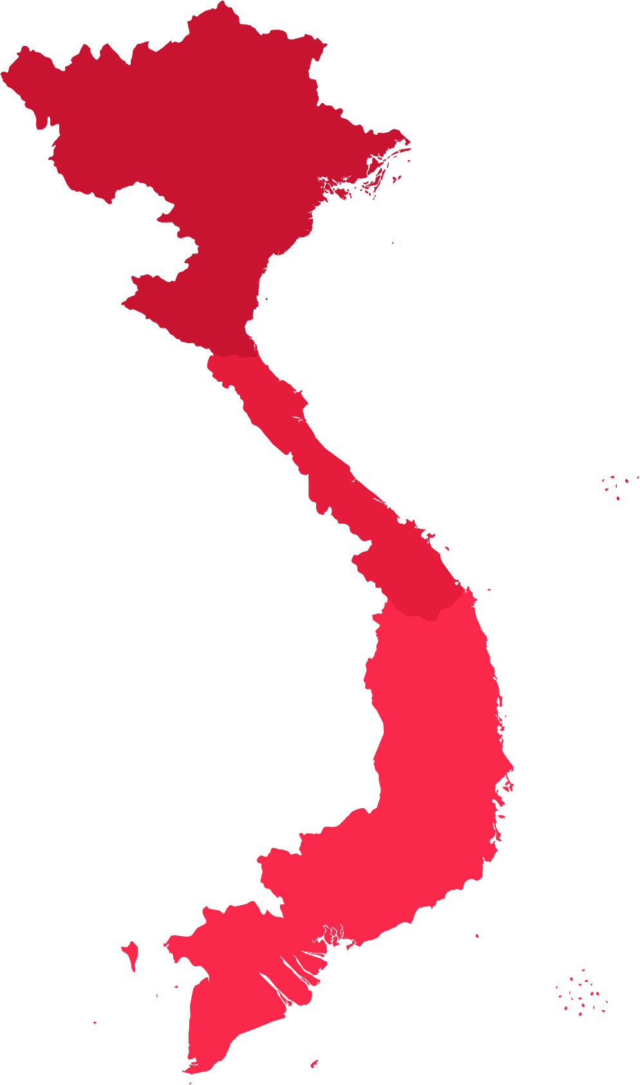
Câu 1
Sắp xếp các thẻ dưới đây theo trình tự các đoạn trong bài học
1. Các miền, khí hậu
3. Những người anh hùng
2. Tên nước, thủ đô, lá cờ
4. Trang phục truyền thống

Slide 9
2. Tên nước, thủ đô, lá cờ
Việt Nam là đất nước tươi đẹp của chúng mình. Thủ đô nước mình là Hà Nội. Lá cờ Tổ quốc hình chữ nhật, nền đỏ, ở giữa có ngôi sao vàng năm cánh.
Việt Nam có những vị anh hùng có công lớn với đất nước như Hai Bà Trưng, Bà Triệu, Trần Hưng Đạo, Quang Trung, Hồ Chí Minh,... Những con người ấy đã làm rạng danh lịch sử nước nhà.
Đất nước mình có ba miền Bắc, Trung, Nam với khí hậu khác nhau. Miền Bắc và miền Trung một năm có bốn mùa: xuân, hạ, thu, đông. Miền Nam có hai mùa: mùa mưa và mùa khô.
Trang phục truyền thống của người Việt Nam là áo dài, Áo dài thường được mặc trong dịp Tết hay lễ hội.
3. Những người anh hùng
1. Các miền, khí hậu
4. Trang phục truyền thống

Slide 10
Câu 2
Lá cờ Tổ Quốc ta được miêu tả như thế nào?
Lá cờ Tổ quốc hình chữ nhật, nền đỏ, ở giữa có ngôi sao vàng năm cánh.

Slide 11
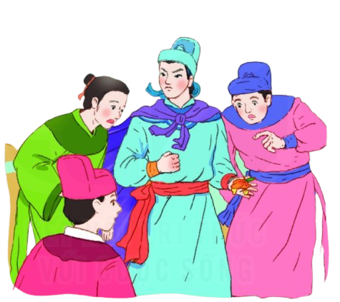
Câu 3
Bài đọc nói đến những vị anh hùng nào của dân tộc ta?
Những vị anh hùng của dân tộc được nhắc đến trong bài là:
Hai Bà Trưng, Bà Triệu,
Trần Hưng Đạo, Quang Trung, Hồ Chí Minh,...

Slide 12
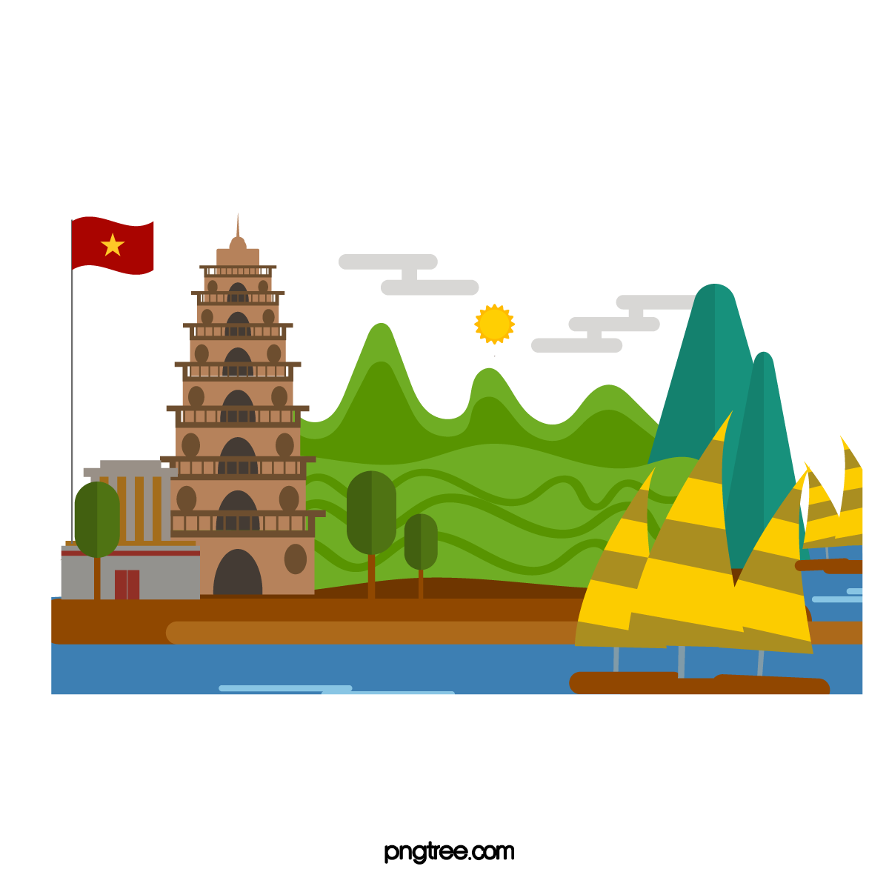
Câu 4
Kể tên các mùa trong năm của ba miền đất nước
Miền Bắc
Xuân, hạ,
thu, đông
Miền Trung
Mùa mưa và mùa khô
Miền Nam

Slide 13
Câu 4
Kể tên các mùa trong năm của ba miền đất nước
Miền Bắc
Xuân, hạ,
thu, đông
Miền Trung
Mùa mưa và mùa khô
Miền Nam

Slide 14
Vận dụng
Vận dụng

Slide 15
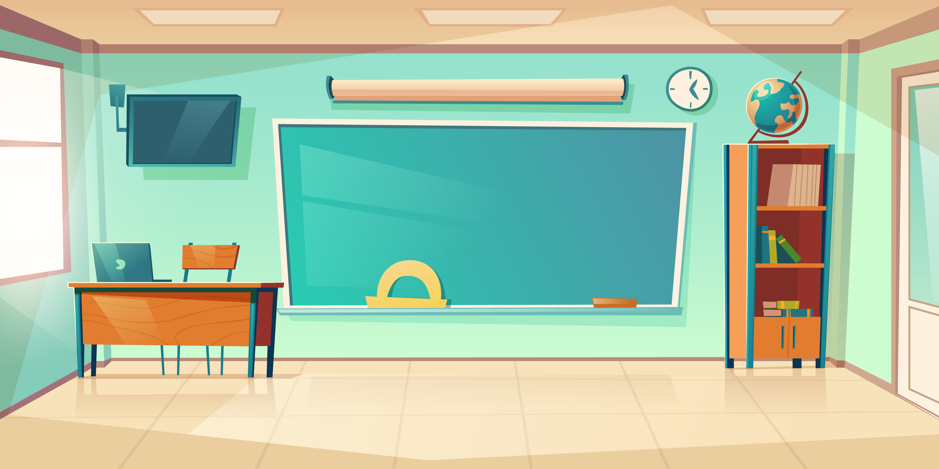
Câu 1
Tìm các tên riêng có trong bài đọc.
Việt Nam
Hà Nội
Hai Bà Trưng
Bà Triệu
Trần Hưng Đạo
Quang Trung
Hồ Chí Minh
Bắc
Trung
Nam

Slide 16
Câu 2
Dùng từ là kết hợp từ ngữ ở cột A với từ ngữ ở cột B để tạo câu giới thiệu.
Việt Nam
Hà Nội
Thủ đô nước mình
là
áo dài
Trang phục truyền thống của người Việt
đất nước tươi đẹp của chúng mình

Slide 17
Câu 2
Dùng từ là kết hợp từ ngữ ở cột A với từ ngữ ở cột B để tạo câu giới thiệu.
Việt Nam là đất nước tươi đẹp của chúng mình
Thủ đô nước mình là Hà Nội
Trang phục truyền thống của người Việt là áo dài

Slide 18
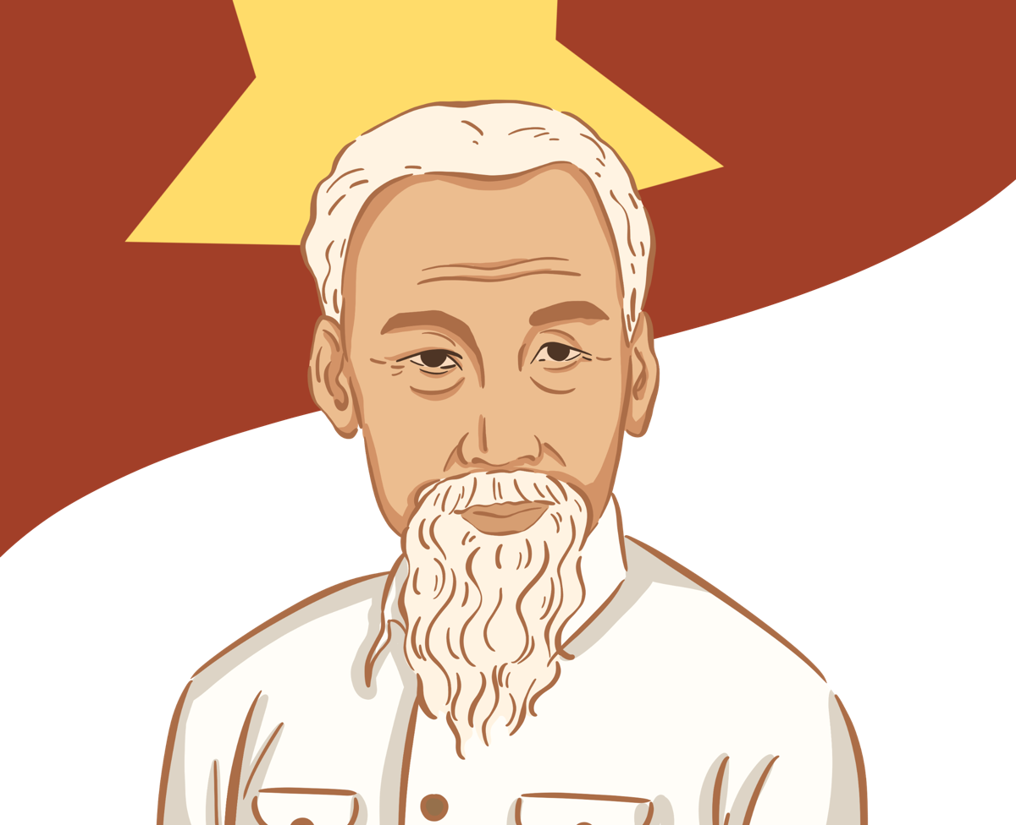

Hẹn gặp lại nhé!

